Slide 1

《人工智能原理》课程
第三章 通过搜索进行问题求解
赵才荣
E-mail：zhaocairong@tongji.edu.cn
同济大学，电子与信息工程学院，智信馆410室
视觉与智能学习实验室 （vill.tongji.edu.cn）
Notes:
本章讨论的是当问题求解不能通过单一的行动一步完成时，Agent 如何找到一组行动到目标？搜索就是解决思路之一。搜索即是指从问题出发寻找解的过程。

Slide 2
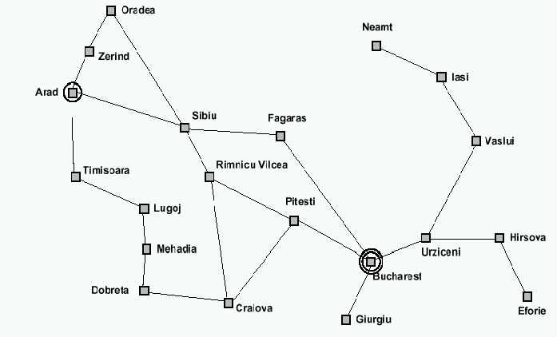
问题导入
罗马尼亚问题：
一个Agent如何从罗马尼亚的Arad走到Bucharest？
Notes:
要利用搜索进行问题求解，我们首先要明确这一概念的精确定义。以罗马尼亚问题为例：一个Agent需要从罗马尼亚的Arad到达Bucharest，我们首先需要把这一问题形式化（即基于当前的情形和Agent的性能度量，在给定目标下确定需要考虑哪些行动和状态的过程），完成问题形式化后，我们将寻找某种行动序列去实现该目标，这一过程被称为搜索。最终，我们将搜索返回的行动序列称为问题的解。解一旦找到，它所建议的行动将会被付诸实施，即被执行。简而言之，一个用搜索进行问题求解的过程即可简单地分解为三个阶段“形式化、搜索、执行”。

Slide 3
问题形式化
一个问题用5个部分进行形式化描述（以罗马尼亚问题为例）
1）初始状态 ：In Arad
2）行动 ： ACTIONS(s) ，给定一个状态s，ACTIONS(s)返回状态s下可以执行的 动作的集合，例如状态s为“In Arad” ， ACTIONS(s) 返回的行动为 { Go (Sibiu), Go (Timisoara), Go (Zerind) }
3）转移模型 ：RESULT(s，a)，在状态s下，执行a动作后，达到的状态。
RESULT( In (Arad)，Go (Sibiu) ) = In (Sibiu)
4）目标测试 ：确定给定的状态是不是目标状态。目标状态集为{ In (Bucharest) }
5）路径耗散 ：路径耗散函数为每条路径赋一个耗散值，即边加权。罗马尼亚案例中,
路径耗散可用公里数表示的路径长度。采用行动a从状态s走到状态s’所 需要的单步耗散用c(s, a, s’)。
Notes:
形式化描述一个问题通常包括5个部分。分别为初始状态，行动，转移模型，目标测试和路径耗散。
以罗马尼亚问题为例，Agent的初始状态是在 Arad，采取行动后返回的行动可能为三种 { Go(Sibiu), Go(Timisoara), Go(Zerind) }。
此时的转移模型可以是采取行动 Go (Sibiu) 后的状态 In (Sibiu)。 最终，问题的目标测试是确定最终的状态是否在 In (Bucharest) 。
路径耗散函数为每条路径赋一个耗散值，即边加权。罗马尼亚案例中,路径耗散可用公里数表示的路径长度。总的路径耗散则是
从Arad到 Bucharest的总路径长度。
问题的解是从初始状态到目标状态的一组行动序列。解的质量由路径耗散函数衡量，路径耗散值最小的即为最优解。

Slide 4
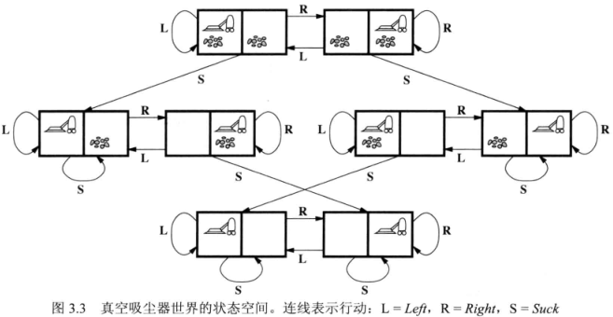
问题形式化—相关实例
真空吸尘器世界问题
Notes:
这里我们探讨一些问题实例来加深问题形式化的理解。
首先是真空吸尘器世界问题。这个世界中有两个地点，吸尘器Agent可以感受他处于哪个空间中，该空间是否有灰尘。可选择左右移动，如果当前空间有灰尘，那么吸尘，否则移动至另一空间。
真空吸尘器世界问题可形式化如下：
状态：状态由Agent位置和灰尘位置确定。Agent的位置有两个，每个位置都可能有灰尘，因此可能的世界状态有2x2x2=8个。对于具有n个位置的大型环境，可能的世界状态数为nx2^n个。
初始状态：任何一个状态都可能是初始状态。
行动：每个状态下可执行的行动只有三个Left（左移），Right（右移），Suck（吸尘）
转移模型：行动会产生对应的预期效果。除了在最左边位置不能再左移，最右边位置不能再右移，且干净的位置吸尘没有效果以外，其他所有可能的行动后的状态空间如图所示。
目标测试：检查所有位置是否干净
路径消耗：每一步耗散值为1，整个路劲耗散值为路径的总步数。

Slide 5
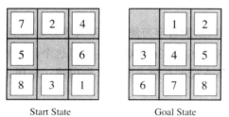
问题形式化—相关实例
八数码问题游戏：
一个3x3的棋盘中有8个数字棋子和一个空格，与空格相邻棋子可滑动到 空格中。游戏目标要达到右侧给出的指定状态。
Notes:
八数码的问题可形式化如下：
可能状态：所有8个棋子及空格在棋盘上的可能分布
初始状态：任何可能状态里的一种。
行动：与空格相邻的数字棋子可能发生的合法移动（上移，下移，左移，右移）
转移模型：对应棋子移动后的合法状态
目标测试：检测最终状态布局是否与图中右侧给定状态一致。
路径耗散：每一步耗散值为1，总的路径耗散值为路径中的步数。

Slide 6
Thank you

